Slide 1
Разработка чат-бота
место для иллюстрации
Язык программирования - Python Чат-бот для автоматизации общения с клиентом при обращении в организацию
http://www.uezdny-gorod.ru/novosti/
Notes:
Иллюстрацию меняем на релевантную теме урока!

Slide 2
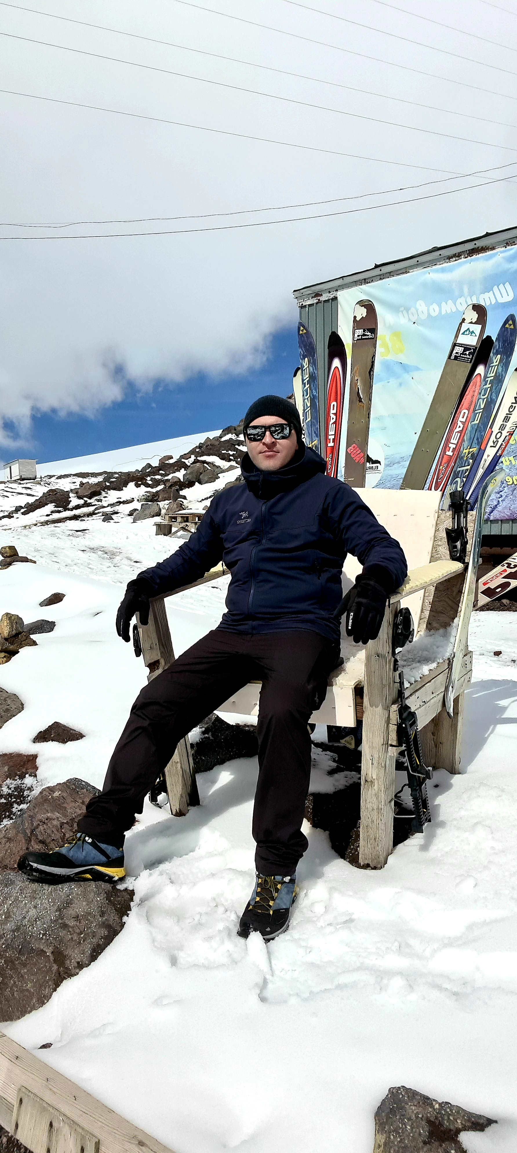
Евгений Абрамов
Искуственный интеллект, цифровые профессии, 2022
Сфера деятельности – здравоохранение, врач- онколог, врач – хирург, организатор здравоохранения.
Ноябрьск – самый южный город одного из самых северных регионов (ЯНАО)
В свободное время: горный туризм, альпинизм, экспедиции, гитара, спорт - пауэрлифтинг.
Врач высшей категории, кандидат медицинских наук.
Изучаю новое чтобы не погрязнуть в рутине...
Notes:
Стандартный слайд знакомства. Не меняем его, меняем текст в нем.

Slide 3

Цель проекта: разработать чат-бот для автоматизации рутинных вопросов в медицинской организации
Отсечь пласт легко формализующихся вопросов от привлечения узких спкциалистов, тем самым увеличить удовлетворенность клинетов, уменьшить количество конфликтов, разгрузить персонал.
Автоматизация (в идеале) должна происходить:
* при посещении сайта МО
* обращении на горячую линию
* записи на прием
* решение вопроса – «мне только спросить»
https://yandex.ru/images/search

Slide 4

Для реализации цели сформированы задачи
- Изучить теоретическую базу.
-Изучить основы ООП и языка Python.
Учитывая низкие входные знания, пришлось начинать с азов.
- Проследить историю развития данной технологии.
- Сформировать структуру проекта
Проект задумывался как узкоспециализированный, однако в процессе работы были сделаны выводы о необходимости, для начала, общего решения.
- Код для чат-бота.
- Результат проекта.
Notes:
https://emojitool.ru/apple - эмодзи можно брать отсюда)

Slide 5
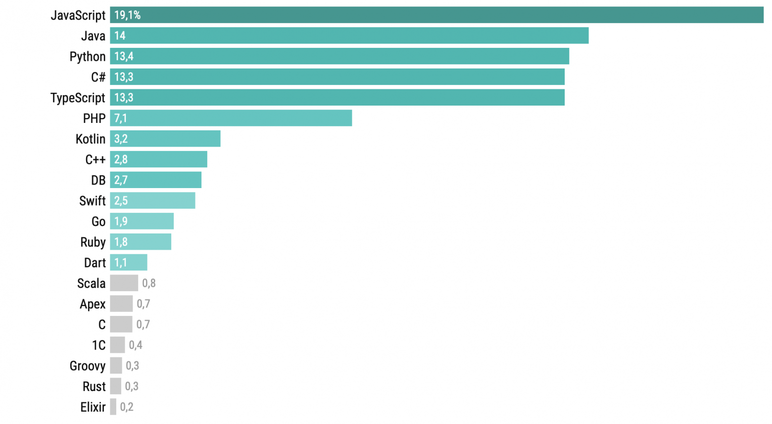
Ввыбор языка.
Учитывая распространность, универсальность, единственный известный мне)) – Python.
Рейтинг языков программирования 2023. JavaScript/TypeScript завоевывают мир, Python вошел в топ-3 / Хабр (habr.com)

Slide 6
Что такое ООП?
Суть понятия объектно-ориентированного программирования в том, что все программы, написанные с применением этой парадигмы, состоят из объектов. Каждый объект — это определённая сущность со своими данными и набором доступных действий.

Slide 7
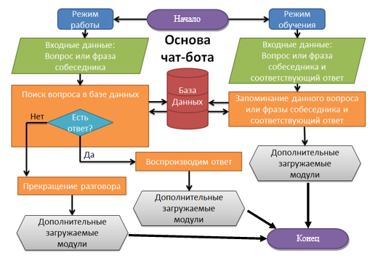
Структура проекта
чат-бот представляет собой диалоговое взаимодействие с пользователем.

Slide 8
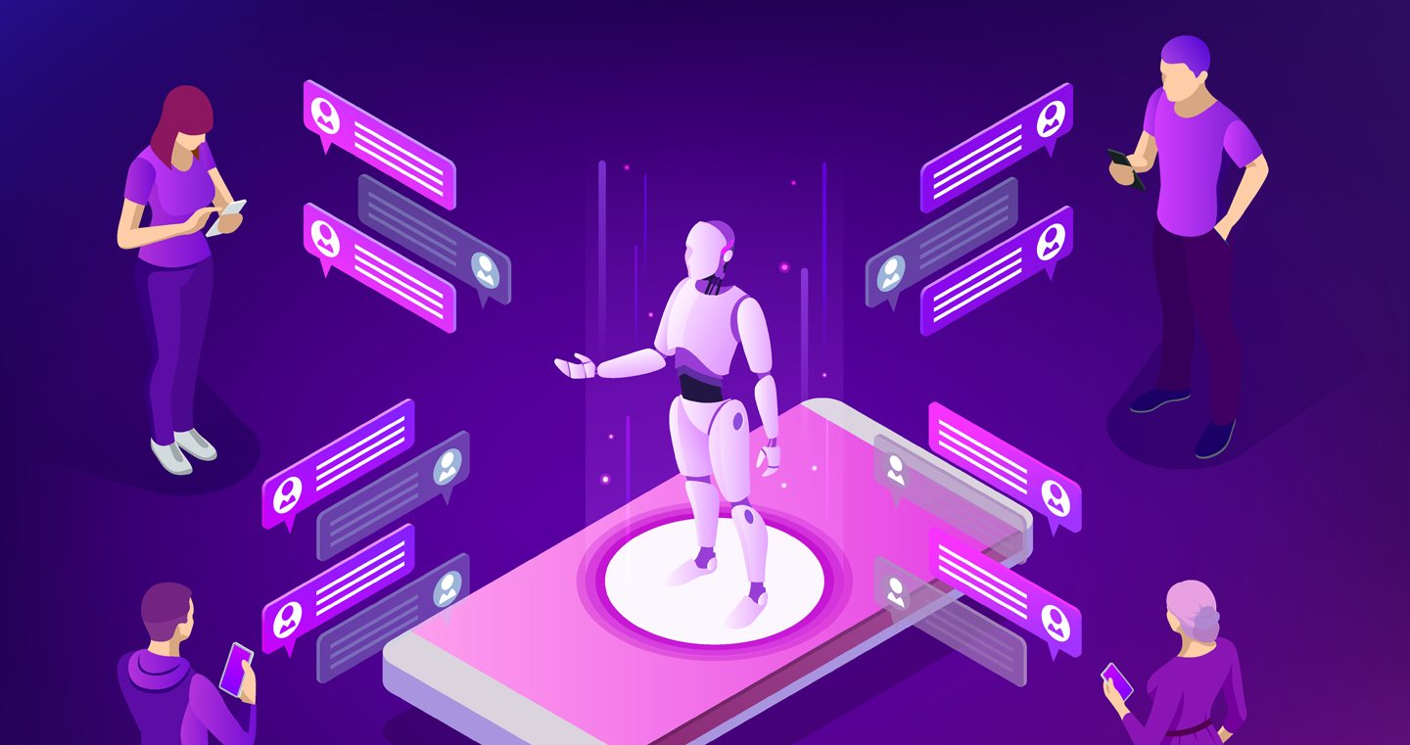
Необходимы «навыки» чат - бота
Пользователь может получить инструкцию, описывающую команды для взаимодействия с чат-ботом.
Пользователь может получить ответ из базы данных.
Пользователь может в любой момент завершить общение в любой момент заново начать общение.
В структуре:
- модуль взаимодействия с пользователем,
где происходит получение входящего сообщения
- Модуль распознавания и обработки сообщений
- База данных
- Модуль формирования ответа
- Обучающий модуль
https://yandex.ru/images/search

Slide 9
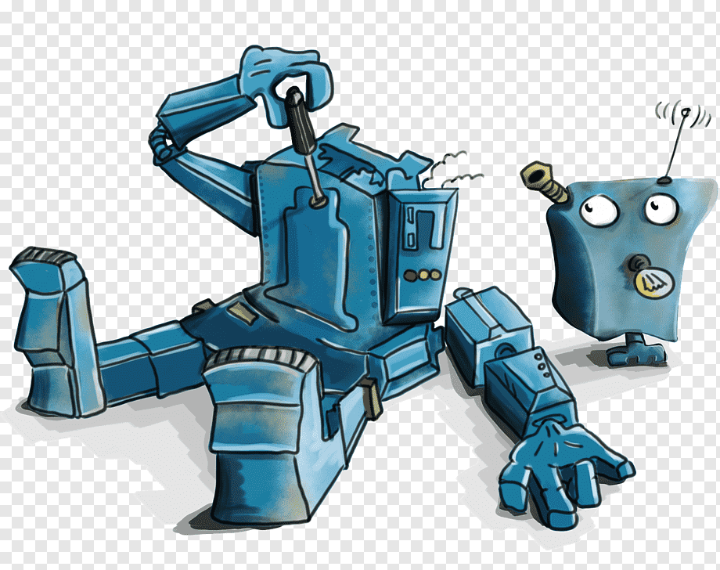
Трудности в работе:
- Идет поиск и исправление ошибок кода, формирование базы данных
- Юридические и организационные проблемы
внедрения новых технлоогий в отрасли ввиду
чрезвычайной зарегулированности.

Slide 10
Внедрение чат бота, а надо ли?
Преимущества:
* Эконимия ресурсов и денег
* Работа 24/7
* Быстрота реакции
* Удобство для интровертов
Недостатки:
* Ошибки в нестандартных ситуациях
* Затраты на этапе создания
* Этические вопросы
* Неприятия многоми общения с ботами

Slide 11
Перспективы проекта
Корректировка кода Для максимальной функциональност и релевантности.
Преодоление регламентирующих препонов Есть надежа на улучшение в отрасли в связи с проектом цифровизации.
Совершенствавание знаний в сфере ИИ Для успешного решения всех задач.

Slide 12

Спасибо за внимание!

